Slide 1
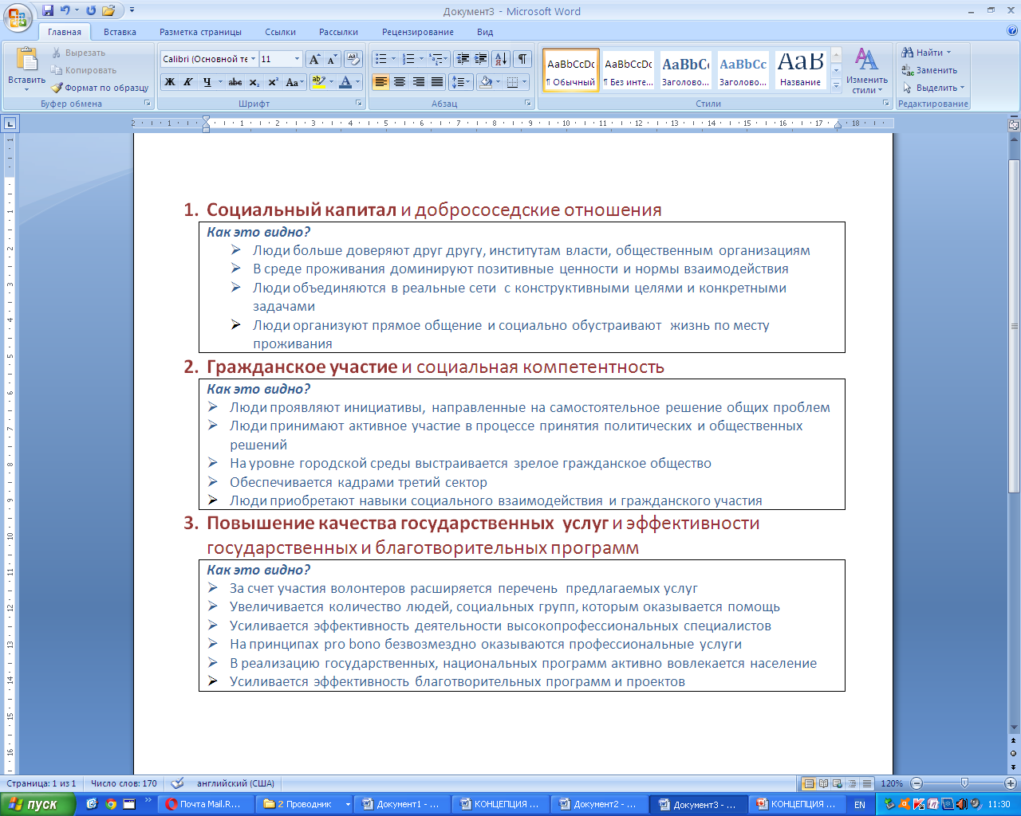

ЧТО ДАЕТ ВОЛОНТЕРСТВО ГОРОДУ И ЧТО ДЛЯ ПОЛНОЙ ОТДАЧИ ТРЕБУЕТСЯ ВОЛОНТЕРСТВУ?

